Slide 1
Проект
«В мире вежливых слов и добрых поступков»
МБДОУ – д/с № 578

Slide 7
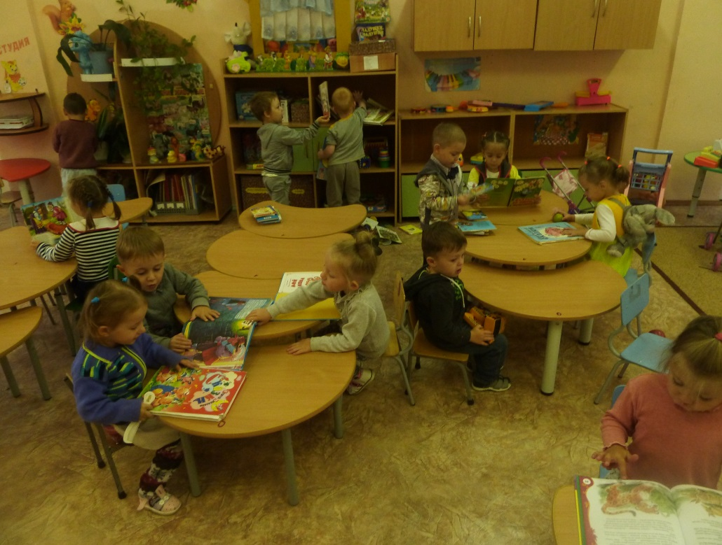
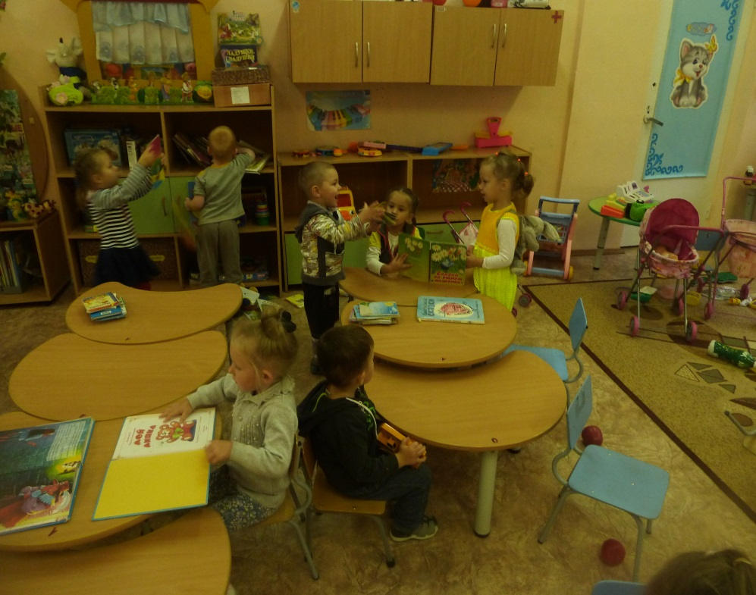
Подборка художественной литературы по теме

Slide 8
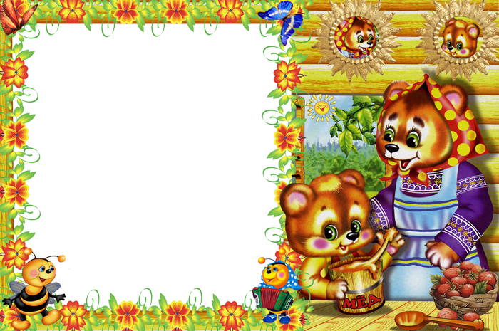
2 этап
Выполнение проекта.
Социально-коммуникативное развитие.
Дидактические игры
«Что такое хорошо и что такое плохо», «Можно – нельзя»
Сюжетно-ролевые игры
«В магазине игрушек», «Больница», «День рождения ребят», «Гости». Пальчиковая игра
«Дружба», «Пять братьев».
Настольная игра
«Путешествие в мир эмоций», «Азбука настроений».

Slide 9
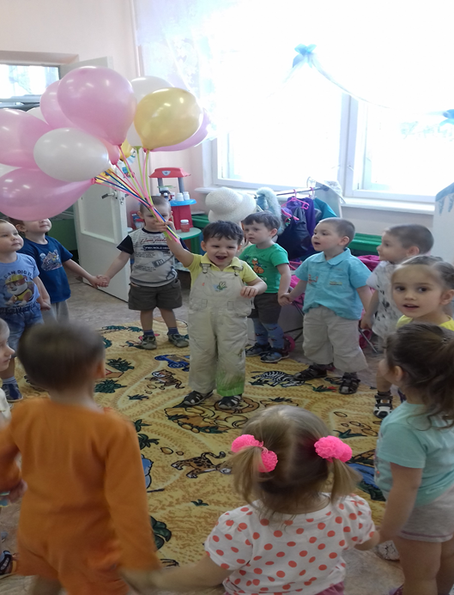
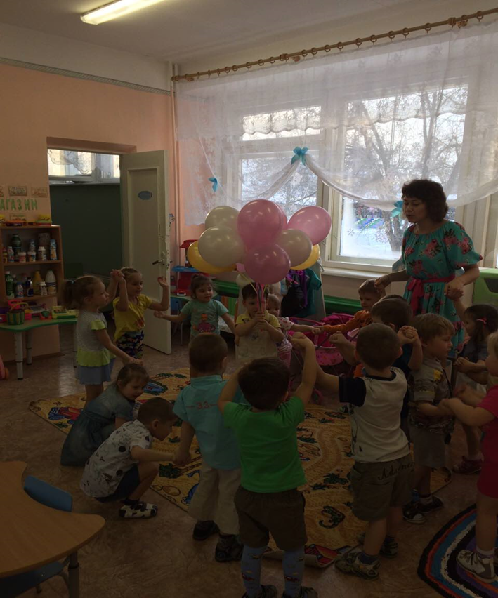
Сюжетно-ролевая игра
«День рождения»
Сюжетно-ролевая игра «День рождения»

Slide 10
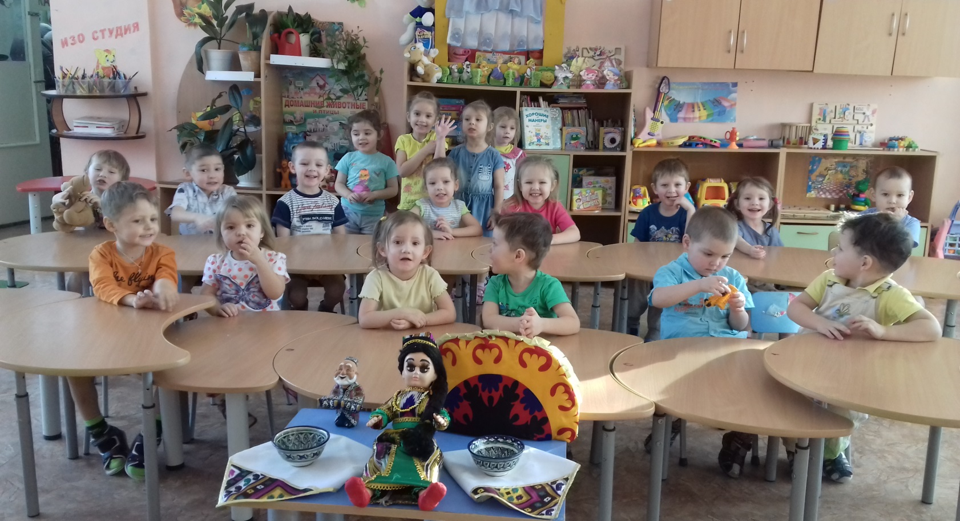
Наши гости

Slide 11
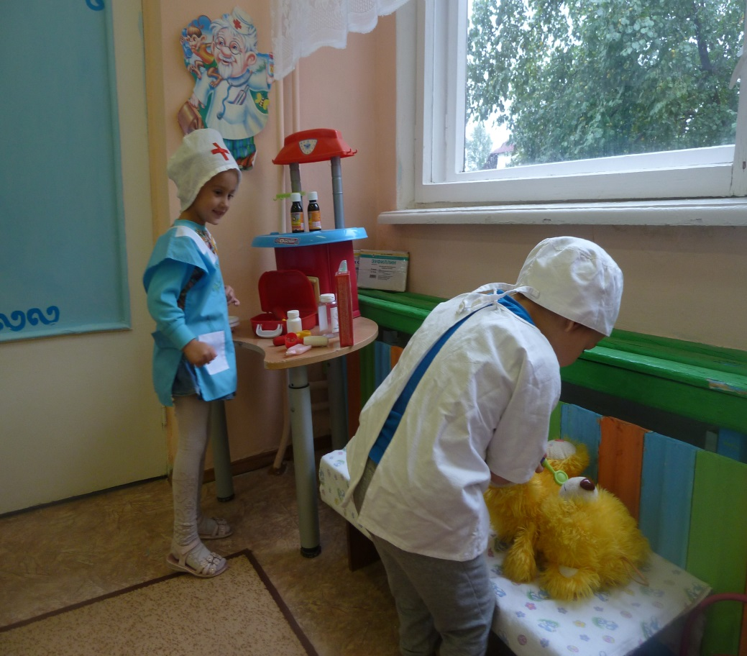
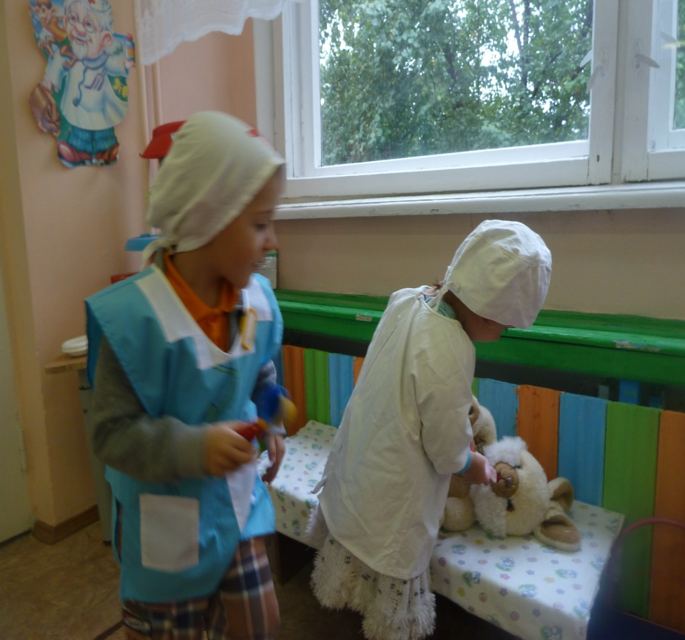
Сюжетно – ролевая игра
«Больница»

Slide 12
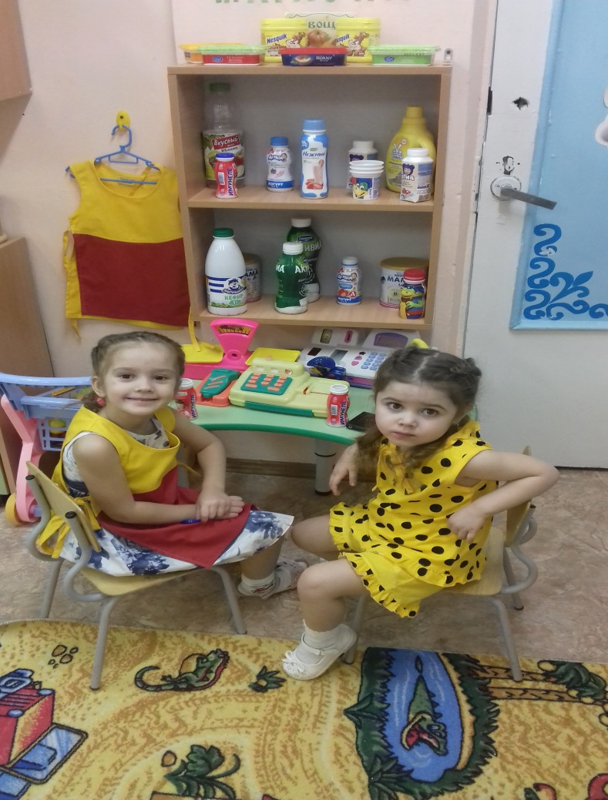
Сюжетно-ролевая игра «Магазин»

Slide 14
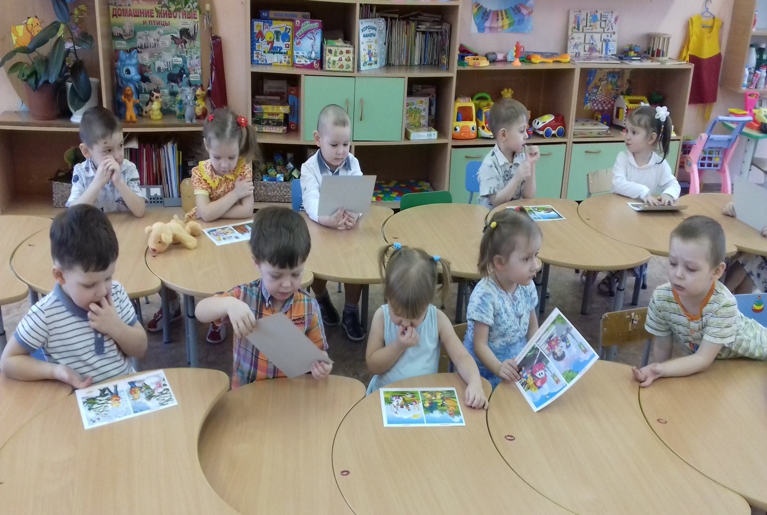

Slide 18
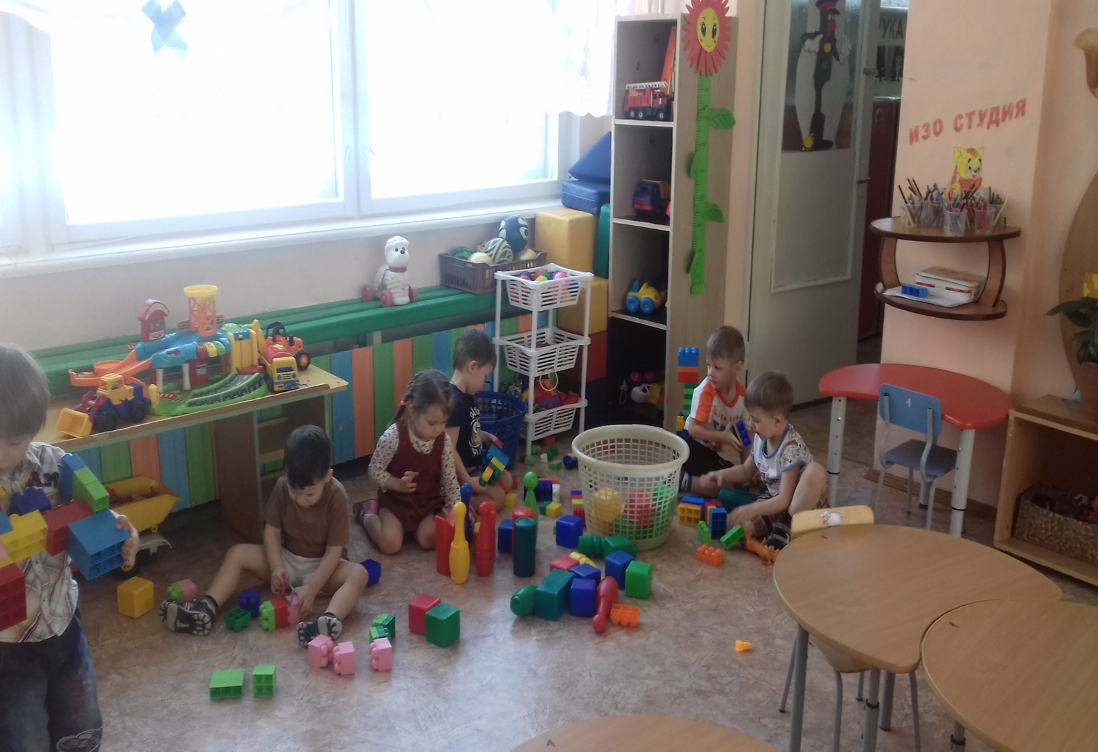

Slide 22
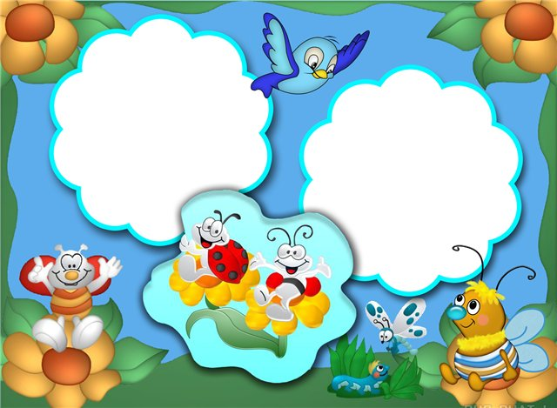
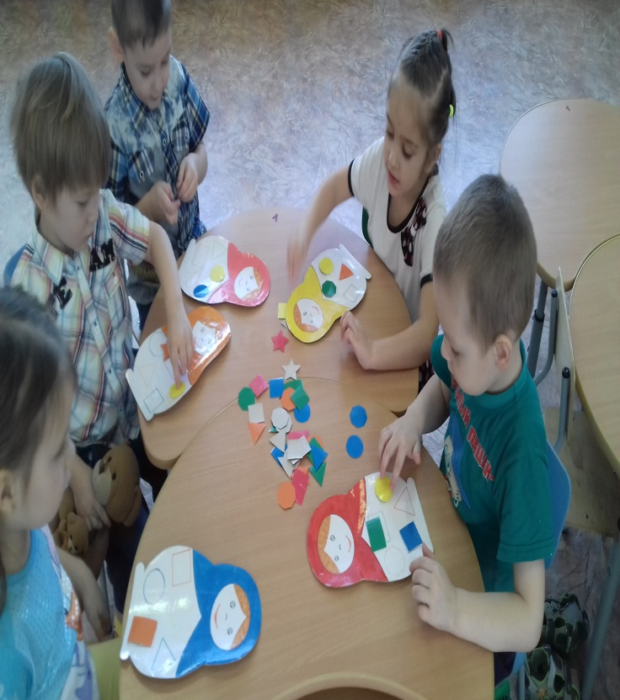
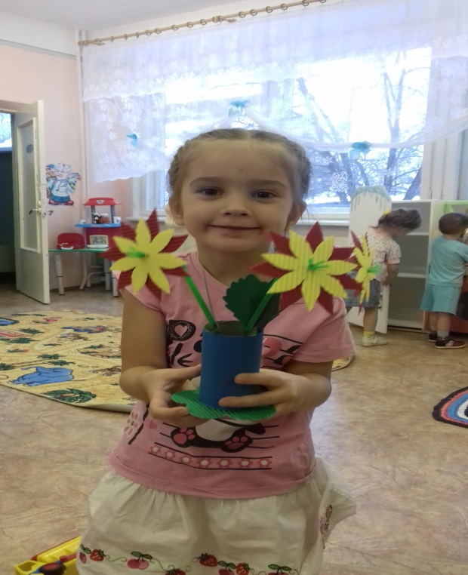

Slide 23
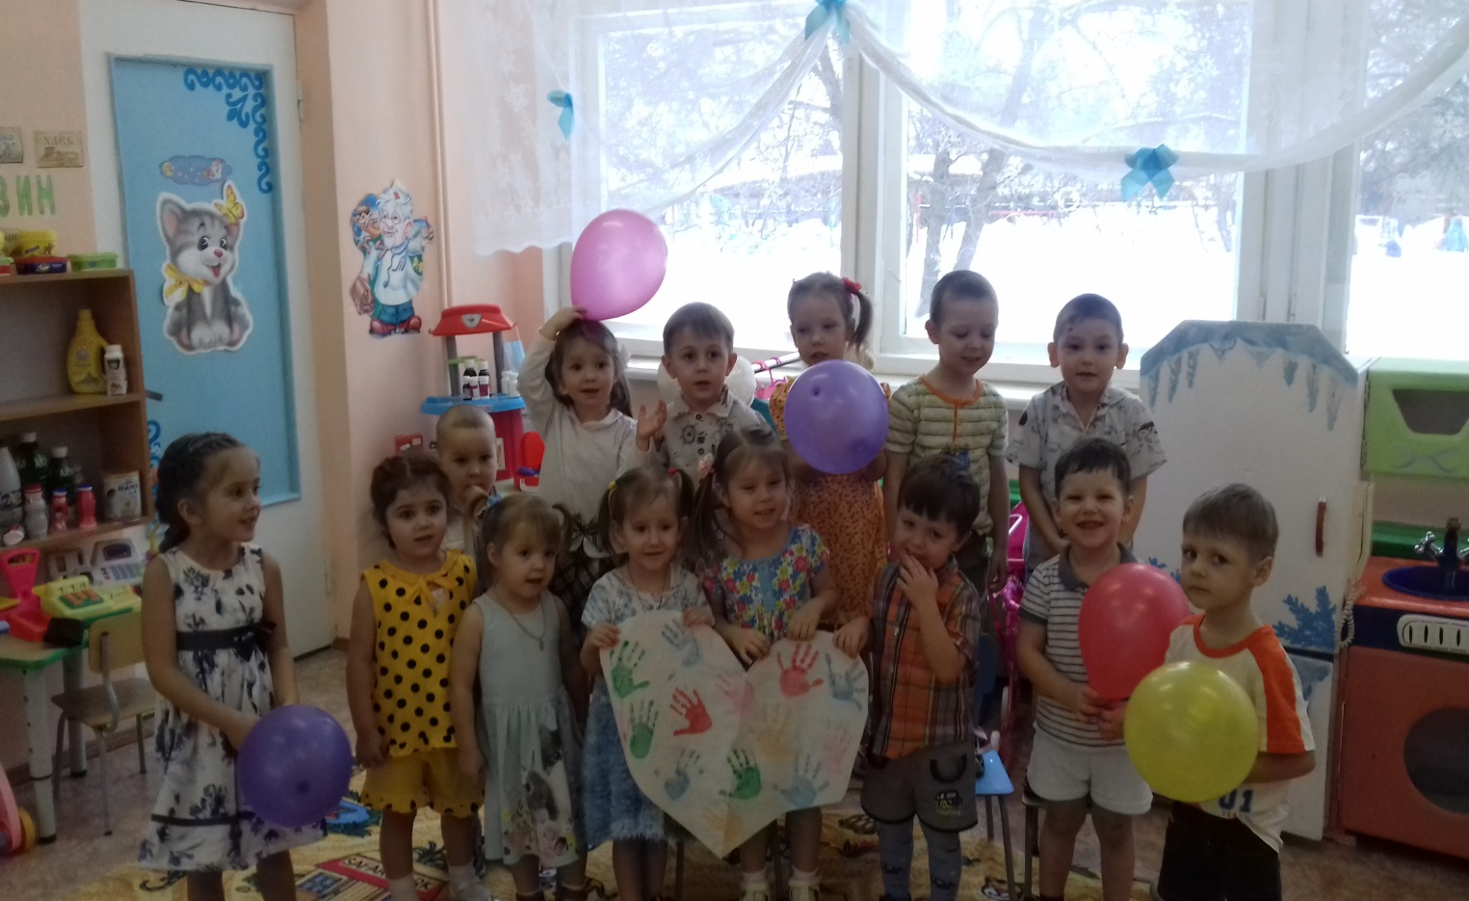

Slide 24
